Slide 1
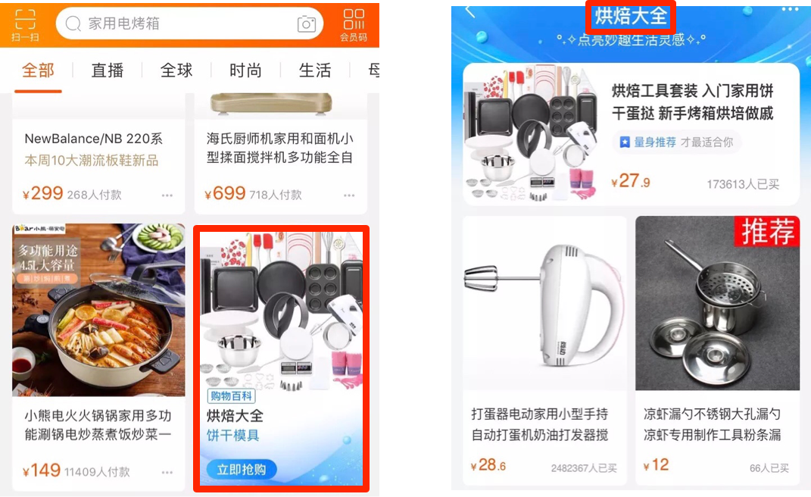
淘宝首页“猜你喜欢”中的主题推荐
展示给用户的标题
电商概念的描述
存在的问题：
主题卡片一般直接使用电商概念本身作为标题，展示给用户，单一，死板，不够有趣。
推荐“卡片”
背后对应一个电商概念
Notes:
在电商认知图谱中 我们可以很方便的将用户的需求表示成电商概念 例如 户外烧烤 烘焙工具 这种描述场景或解决实际问题的用户需求 然后基于电商概念为用户进行推荐 弥补单单基于商品进行推荐的不足
现在淘宝首页的猜你喜欢主题推荐模块 向用户推荐主题卡片 卡片以图片和文本标题的形式展现给用户 背后对应的就是一个电商概念
但目前这一模块存在一些问题，主题卡片一般直接使用电商概念本身作为标题，展示给用户，单一，死板，不够有趣
由此，就引出了我们的研究问题：为电商概念生成更有趣拟人化标题。

Slide 2
研究问题
问题
电商购物概念的标题生成
目标
希望提升用户体验，增加用户的点击和购买欲望
电商概念
原标题
玻璃灯具灯饰
玻璃灯具
拟人化标题
一灯一世界
Notes:
我们的研究目标是通过生成这种拟人化的标题 展示给用户
比如 现在的玻璃灯具灯饰这一电商概念 对应卡片的文本标题是玻璃灯具 比较枯燥无趣 我们希望生成 一灯一世界 这样更加拟人化的标题
来提升用户体验 增加用户的点击和购买欲望

Slide 3
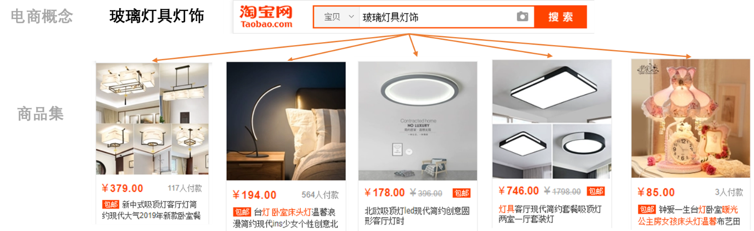
研究问题
问题
电商购物概念的标题生成
目标
希望提升用户体验，增加用户的点击和购买欲望
Notes:
由于电商概念大多都是几个字的短语，我们需要扩展并丰富电商概念所携带的信息以便更好的用于标题生成任务，
每个电商概念都对应着很多相关商品，引入这些商品信息来帮助电商概念生成标题是很自然的。

Slide 4
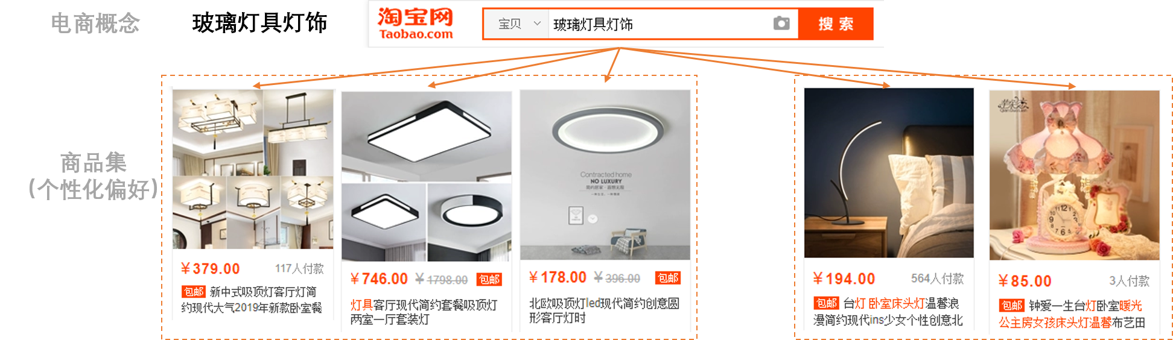
研究问题
问题
电商购物概念的标题生成
目标
希望提升用户体验，增加用户的点击和购买欲望
Notes:
电商概念对应着很多相关商品，引入这些商品信息来帮助电商概念生成标题是很自然的。
并且我们在观察和分析数据的过程中发现，这些相关的商品还可以进一步聚集成不同的商品集来表示不同的关注点和个性化偏好，
比如 灯具灯饰中 有的用户可能关注客厅吸顶灯 而有些用户关注床头灯 台灯
商品集的不同可以表示关注点的不同，体现个性化偏好
我们设想 是否可以根据商品集代表的不同用户便好 为电商概念生成个性化的拟人标题 这样使得我们的研究问题更加有趣。

Slide 5
研究问题
问题
电商购物概念的标题生成
目标
希望提升用户体验，增加用户的点击和购买欲望
难点
准确概括主题
文字通顺、多样、拟人
体现个性化
Notes:
我们的问题的难点是：

Slide 6
相关工作
文本到文本生成任务
电商中的文本生成
Notes:
有了研究问题 我们调研了相关的研究工作
总的来说我们 为一个文本到文本生成问题，即为电商概念生成个性化的拟人标题

Slide 7
相关工作
文本到文本生成任务
机器翻译
多种语言之间的文本翻译
文本摘要生成
例如，为新闻生成摘要总结
对话生成
智能客服
故事生成
为故事生成结尾，涉及推理
古诗生成
Notes:
文本到文本到生成任务有很多 比如 机器翻译 文本摘要生成 为新闻生成摘要 或者为学术文献生成摘要 对话生成 和 故事生成等等
这些都是文本到文本的生成任务
也有就是与电商中的文本生成问题联系比较紧密的工作
相关的工作，有洪霞老师团队的工作“商品描述的生成”，为一个商品生成一段描述，生成的文本会比较长。
还有就是智能写手团队的工作“为商品集生成文案”，就是给定一个商品集合，生成文案以突出卖点。
我们的问题是新定义的研究问题，但总体来说这是一个短文本到短文本的生成问题，我们期望为电商概念生成拟人化的标题。

Slide 8
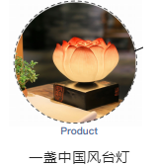
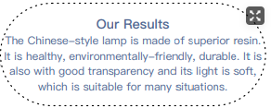
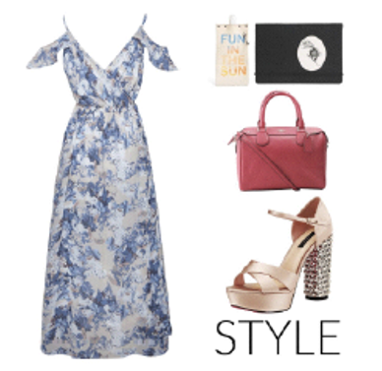
相关工作
文本到文本生成任务
电商中的文本生成
商品描述的生成
商品集的文案生成
商品标题的生成
例如，ebay为有共性的商品组成的browse page生成标题
为一个商品生成一段描述
波西米亚风 清凉一夏
为一个商品集生成文案，突出卖点
Notes:
有了研究问题 我们调研了相关的研究工作
总的来说我们的问题是一个文本生成问题，
传统的文本生成任务有很多 比如 机器翻译 文本摘要生成 对话生成 和 故事生成等等
还有一些电商领域内的文本生成的相关工作 主要都是与商品相关 这与我们的研究工作联系更加紧密
相关的工作，有洪霞老师团队的工作“商品描述的生成”，为一个商品生成一段描述，生成的文本通常是几句话的形式会比较长。
还有就是智能写手团队的工作“为商品集生成文案”，就是给定一个商品集合，生成文案以突出卖点。
我们的问题是新定义的研究问题，但总体来说这是一个短文本到短文本的生成问题，我们期望为电商概念生成拟人化的标题。

Slide 9
电商购物概念的标题生成
问题分析
模型分析
数据分析
数据准备
现有方法
人工改写
百万级电商概念，任务量大，耗时耗力
生成模型
基于模板的生成
Slot-value：类型 brand, color, category, …
单一，体验不好，泛泛表达
NTM 序列到序列模型
output sequence
Encoder
Decoder
input sequence
Notes:
我们先对现有模型方法 做个简要分析
我们的问题是一个新问题
现有主题推荐展示文本标题的方法是通过人工对电商概念进行改写 推到线上 人工改写一是任务量大 耗时耗力 二是没有办法根据不同卖点或偏好生成个性化的标题
而传统的基于模板规则生成的方法，生成出的标题样式单一，用户体验不好，并且针对性不足，比较泛泛
我们的任务就是通过模型学习为电商概念自动生成拟人化标题来解决这些不足
文本到文本生成领域近年的发展主要得益于神经网络机器翻译 NTM 领域的突破
我们会在框架此基础上 为解决我们的问题作出的一些模型设计及改进

Slide 10
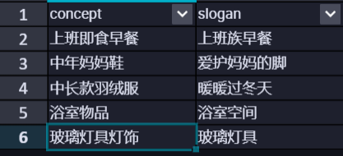
线上数据
问题分析
模型分析
数据分析
数据准备
线上约4k电商概念及其改写标题对
随机采样商品
标题
slogan
Encoder
Decoder
电商概念
concept
[SEP]
商品集标题序列
items title sequence
直接利用线上数据训练存在的问题：数量少，一对一
Notes:
模型的分析外 我们还对我们先有得数据情况作了一些分析
目前线上约有四千个 电商概念及其人工改写的标题对
为避免生成标题与商品标题歧义，我们用slogan来表示生成标题
由于线上由人工改写过的电商概念数量少只有四千个，且改写过的电商概念只对应一个标题，数据量少，也不能生成个性化的标题，难以直接利用线上数据进行训练
一对一的数据特点也难以训练体现个性化偏好的模型
所以我们需要利用线下数据来帮助我们解决目前的局限

Slide 11
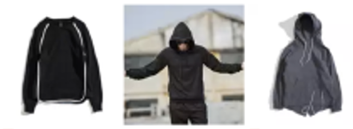
线下数据
问题分析
模型分析
数据分析
数据准备
线下约130w商品集合及其标题对
波西米亚风 清凉一夏
简约纯色卫衣
Notes:
线下数据来自相关工作中介绍过的智能写手团队的 商品集文案生成工作
例如，相同风格 波西米亚风的 裙子 手提包 凉鞋 等构成一个商品集 对应的文案是：波西米亚风 清凉一夏
首先，这份数据集的标题十分丰富，拟人化，其中的商品集可以帮助我们将线上电商概念和线下的文案标题进行匹配；
且每个商品集对应到不同的标题，对一个电商概念，我们若能从中挑选合适的多个商品集来表示该概念下的个性化偏好，就能构造出满足我们问题需求的数据集。

Slide 12
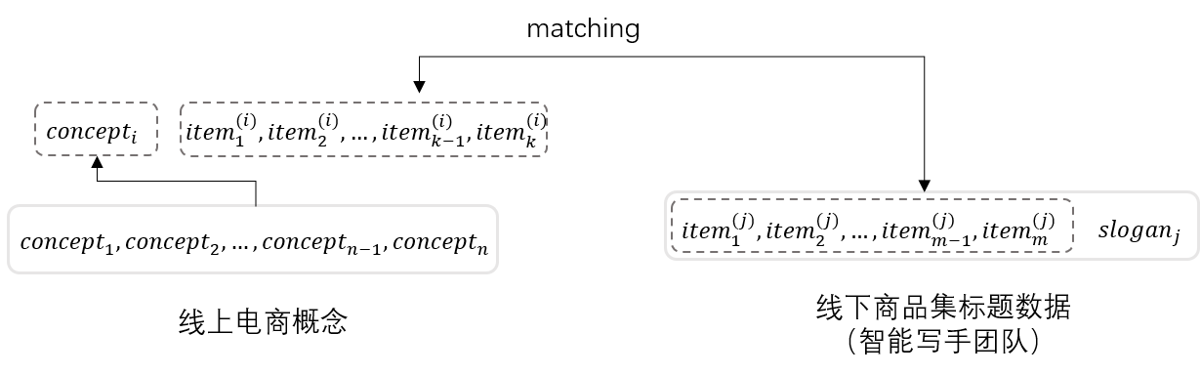
构造数据集
问题分析
模型分析
数据分析
数据准备
Notes:
利用电商概念对应的商品，与线下数据中的商品集进行相似度匹配，得到电商概念及其相应标题

Slide 13
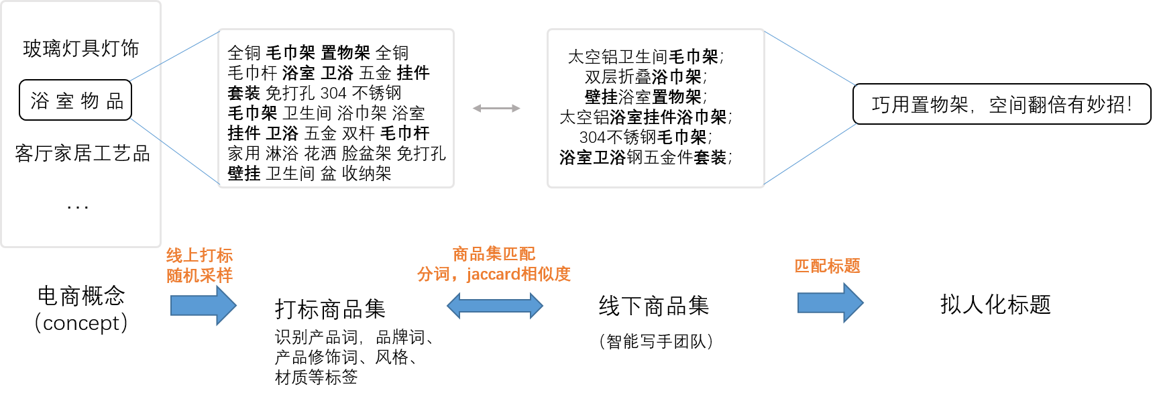
构造数据集
问题分析
模型分析
数据分析
数据准备
Notes:
下面我们来具体介绍一下数据集的构造过程
首先我们对电商概念进行线上打标 将电商概念和对应的商品集联系到一起／

Slide 14
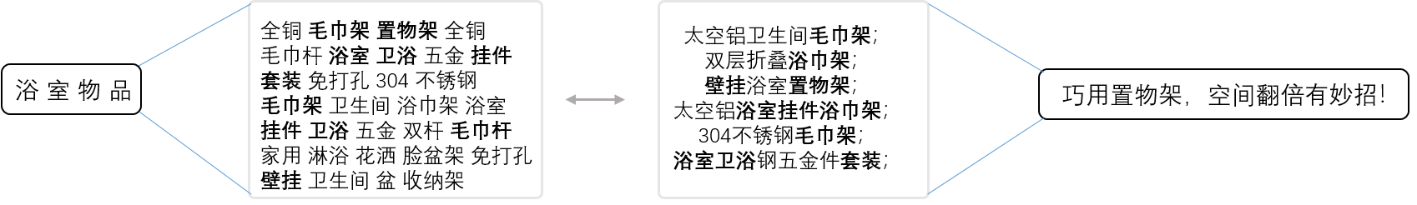
构造数据集
问题分析
模型分析
数据分析
数据准备
商品集匹配
分词，jaccard相似度
avg_jaccard (>0.5) & max_jaccard (>0.8)
~4k的线上电商概念（concepts）
经匹配，1.7k的concepts成功匹配到了共10w+条训练数据; 人工抽样检查准确率在96%左右，可以直接使用
毛巾架 免 打孔 太空铝 浴室 挂件 套装 卫生间 浴巾 置物架洗手间 壁挂 套餐 免 打孔 卫生间 置物架 折叠 浴巾架 卫浴 五金 挂件 套装 卡贝 毛巾架 不锈钢 卫生间 双层 浴巾架 卫浴 五金 挂件 套装 浴室 太空铝 毛巾架 浴巾架 挂件 ...
浴室 物品
浴室 挂件 有一套 , 洗澡 不再 捡 肥皂 !

Slide 15
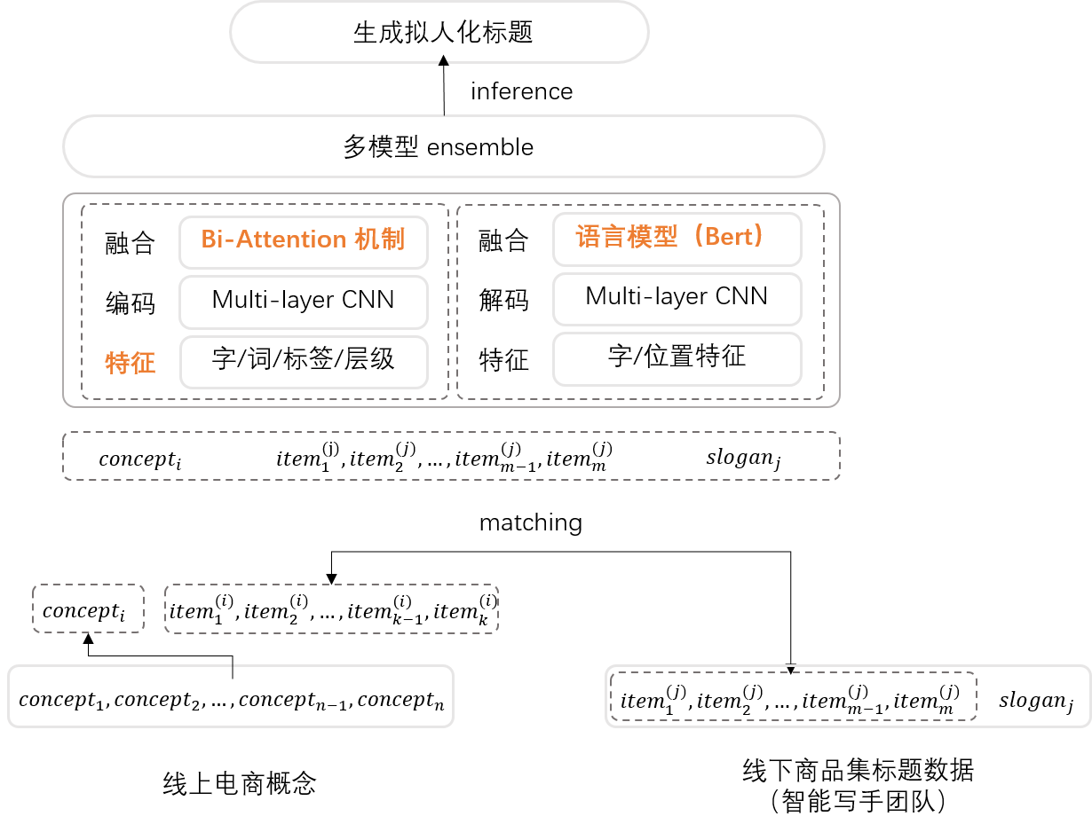
模型设计
模型概览
模型集成
生成模型
数据集
Notes:
刚才我们对问题作了基本的分析 包括模型分析和数据分析及准备
下面就来介绍一下具体的模型设计以及背后的思考
这个是一个模型设计的概览图
我们先介绍标准的序列到序列模型以及当前比较有效的常用技术
然后介绍我们关于模型输入特征 的一些设计
最后，也是最重要的部分，介绍我们关于模型的两个改进设计：一是利用Bi-Attention机制将商品集描述的用户偏好和关注点 和 电商概念描述的主题 融合在一起 用来生成个性化标题
二是，引入预训练的语言模型帮助我们生成更加通顺，在常识上更加合理的标题。

Slide 16
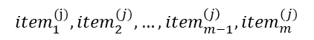
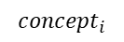
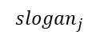
输入特征设计
Sequence to sequence framework
融合
Bi-Attention 机制
融合
语言模型（Bert）
编码
Multi-layer CNN
解码
Multi-layer CNN
输入特征的层级融合
特征
字/词/标签/层级
特征
字/位置特征
字（positional）
学
习
用
品
输入特征
=
+
+
+
+
词（positional）
学习
用品
+
+
分词标签
XS
CP_CORE_TONGCHENG
学习用品
$$concept_{i}$$
$${item}_{1}^{(j)},{item}_{2}^{(j)}, …,{item}_{m−1}^{\left(j\right)},{item}_{m}^{(j)}$$
$${slogan}_{j}$$
Notes:
首先我们对电商概念和商品集中的商品 分词打标
这样我们就得到了 字级别和词级别两种粒度的信息
我们设计如图所示的层级融合结构 将字／词以及标签 三种特征融合在一起 作为模型的输入
将词及标签特征加到相应的字特征上
在后面的ablation实验中我们会看到不同输入特征对模型结果的一个影响

Slide 17
多层CNN编码器
Sequence to sequence framework
融合
Bi-Attention 机制
融合
语言模型（Bert）
编码
Multi-layer CNN
解码
Multi-layer CNN
特征
字/词/标签/层级
特征
字/位置特征
Embedding ⁽¹⁾
<p>
<p>
浴
室
物
品

Slide 18
多层CNN编码器
Sequence to sequence framework
融合
Bi-Attention 机制
融合
语言模型（Bert）
编码
Multi-layer CNN
解码
Multi-layer CNN
特征
字/词/标签/层级
特征
字/位置特征
…
Conv⁽²⁾ + GLU
Embedding ⁽²⁾
Conv⁽¹⁾ + GLU
Embedding ⁽¹⁾
<p>
<p>
浴
室
物
品
Multi-layer CNN
Notes:
我们使用多层卷积神经网络模型做为编码器和解码器的结构
卷积神经网络具有高度并行，速度快的优点 但是对长文本依赖建模能力较弱
我们通过stack多层卷积神经网络 来达到建模长距离文本依赖的目的
这是一个示意图

Slide 19
多层CNN解码器
Sequence to sequence framework
融合
Bi-Attention 机制
融合
语言模型（Bert）
编码
Multi-layer CNN
解码
Multi-layer CNN
特征
字/词/标签/层级
特征
字/位置特征
…
Conv⁽²⁾ + GLU
Embedding ⁽²⁾
Conv⁽¹⁾ + GLU
Embedding ⁽¹⁾
Multi-layer CNN
<p>
<p>
浴
室
物
品
<s>
浴
室
挂
件
有
一
套
,
洗
澡
不
再
捡
肥
皂
Multi-layer CNN

Slide 20
序列到序列模型
Sequence to sequence framework
Soft Attention
|V|
a
+
Self Attention
…
Conv⁽²⁾ + GLU
+
Embedding ⁽²⁾
residuals^{(L)}
+
Conv⁽¹⁾ + GLU
linear
Embedding ⁽¹⁾
Multi-layer CNN
<p>
<p>
浴
室
物
品
<s>
浴
室
挂
件
有
一
套
,
洗
澡
不
再
捡
肥
皂
Multi-layer CNN
input embedding
Notes:
我们通过stack多层卷积神经网络 来达到建模长距离文本依赖的目的
我们的层比较多 为了更容易的训练这种深度网络 我们在上面加了residual结构（模拟恒等映射 使数据可以跨层流动 还加入了 residual结构来帮助深度模型更好的学习）
这就是我们模型的基本框架

Slide 21
单路输入模型
Sequence to sequence framework
Soft Attention
|V|
a
+
Self Attention
…
Conv⁽²⁾ + GLU
+
Embedding ⁽²⁾
residuals^{(L)}
+
Conv⁽¹⁾ + GLU
linear
Embedding ⁽¹⁾
Multi-layer CNN
<p>
<p>
浴
室
物
品
<s>
浴
室
挂
件
有
一
套
,
洗
澡
不
再
捡
肥
皂
Multi-layer CNN
input embedding
Notes:
所谓单输入模型就是在刚才介绍的模型中 我们将电商概念以及商品集标题用特殊分隔符连接 共同输入模型 统一考虑

Slide 22
单路输入模型
Sequence to sequence framework
Soft Attention
|V|
a
+
Self Attention
…
思考分析：
单路输入模型将concept与items两种不同质的信息做同等对待，而我们希望以电商概念为主导生成标题主题，将商品集用作偏好描述信息，在生成标题中体现个性化。
Conv⁽²⁾ + GLU
+
Embedding ⁽²⁾
residuals^{(L)}
+
Conv⁽¹⁾ + GLU
linear
Embedding ⁽¹⁾
Multi-layer CNN
<p>
<p>
浴
室
物
品
<s>
浴
室
挂
件
有
一
套
,
洗
澡
不
再
捡
肥
皂
Multi-layer CNN
input embedding
Notes:
电商购物概念（concept）以简短的文字描述了购物场景及主题，而商品集（items）侧重体现个性化偏好信息。
单路输入模型将concept与items两种不同质的信息做同等对待，不能很好的捕捉主题，也会影响生成标题的多样性。
所以，考虑将concept和items分别编码处理再进行融合。
因而 我们考虑将模型改为多路输入

Slide 23
多路输入融合：Bi-Attention机制
Self Attention
…
Conv⁽²⁾ + GLU
+
Embedding ⁽²⁾
residuals^{(L)}
Conv⁽¹⁾ + GLU
Embedding ⁽¹⁾
<p>
<p>
浴
室
物
品
Multi-layer CNN
Notes:
因而 我们考虑将模型改为多路输入

Slide 24
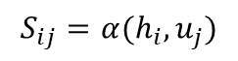
多路输入融合：Bi-Attention机制
$$S_{ij}=α(h_{i},u_{j})$$
Matrix
…
Self Attention
…
Self Attention
Conv⁽²⁾ + GLU
+
+
Embedding ⁽²⁾
residuals^{(L)}
residuals^{(L)}
Conv⁽¹⁾ + GLU
Embedding ⁽¹⁾
<p>
<p>
浴
室
物
品
浴
室
挂
件
套
装
concept encoder
items encoder
Notes:
然后将item encoder看作concept encoder的控制模块 在上层用Bi-Attention机制进行融合

Slide 25
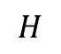
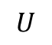
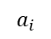
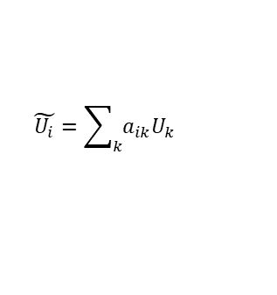
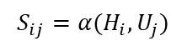
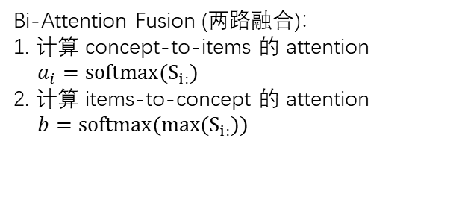
多路输入融合：Bi-Attention机制
Bi-Attention Fusion
$$\tilde{U_{i}}=\sum_{k}{a_{ik}U_{k}}$$
$$a_{i}$$
concept-to-items
attention
$$S_{ij}=α(H_{i},U_{j})$$
Matrix
Bi-Attention Fusion (两路融合)：
1. 计算 concept-to-items 的 attention
$a_{i}=softmax(S_{i:})$
2. 计算 items-to-concept 的 attention
$b=softmax(max(S_{i:}))$
$$H$$
$$U$$
…
Self Attention
…
Self Attention
Conv⁽²⁾ + GLU
+
+
Embedding ⁽²⁾
residuals^{(L)}
residuals^{(L)}
Conv⁽¹⁾ + GLU
Embedding ⁽¹⁾
<p>
<p>
浴
室
物
品
浴
室
挂
件
套
装
concept encoder
items encoder
Notes:
我们会计算 concept-to-items和items-to-concept两种attention

Slide 26
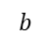
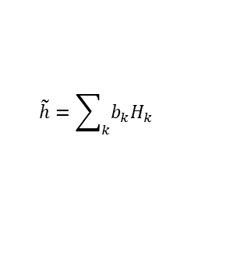
多路输入融合：Bi-Attention机制
$$\tilde{h}=\sum_{k}{b_{k}H_{k}}$$
$$b$$
Bi-Attention Fusion
$$\tilde{U_{i}}=\sum_{k}{a_{ik}U_{k}}$$
$$a_{i}$$
items-to-concept
attention
$$S_{ij}=α(H_{i},U_{j})$$
concept-to-items
attention
Matrix
Bi-Attention Fusion (两路融合)：
1. 计算 concept-to-items 的 attention
$a_{i}=softmax(S_{i:})$
2. 计算 items-to-concept 的 attention
$b=softmax(max(S_{i:}))$
$$H$$
$$U$$
…
Self Attention
…
Self Attention
Conv⁽²⁾ + GLU
+
+
Embedding ⁽²⁾
residuals^{(L)}
residuals^{(L)}
Conv⁽¹⁾ + GLU
Embedding ⁽¹⁾
<p>
<p>
浴
室
物
品
浴
室
挂
件
套
装
concept encoder
items encoder
Notes:
然后 利用items-to-concept attention对concept-to-item attention矩阵进行filter

Slide 27
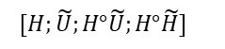
多路输入融合：Bi-Attention机制
$$[H;\tilde{U};H°\tilde{U};H°\tilde{H}]$$
Bi-Attention Fusion
$$S_{ij}=α(H_{i},U_{j})$$
Matrix
Bi-Attention Fusion (两路融合)：
1. 计算 concept-to-items 的 attention
$a_{i}=softmax(S_{i:})$
2. 计算 items-to-concept 的 attention
$b=softmax(max(S_{i:}))$
$$H$$
$$U$$
…
Self Attention
…
Self Attention
Conv⁽²⁾ + GLU
+
+
Embedding ⁽²⁾
residuals^{(L)}
residuals^{(L)}
Conv⁽¹⁾ + GLU
Embedding ⁽¹⁾
<p>
<p>
浴
室
物
品
浴
室
挂
件
套
装
concept encoder
items encoder
Notes:
之后再融合
这样就达到了 利用商品集将个性化偏好信息融入模型的目的

Slide 28
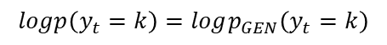
生成增强：预训练语言模型
Probability distribution
$$logp\left(y_{t}=k\right)=logp_{GEN}\left(y_{t}=k\right)$$
|V|
Soft Attention
a
+
Bi-Attention Fusion
Self Attention
…
+
linear
Multi-layer CNN
浴
室
挂
件
有
一
套
,
洗
澡
不
再
捡
肥
皂
input embedding
input embedding

Slide 29

生成增强：预训练语言模型
Probability distribution
$$logp\left(y_{t}=k\right)=logp_{GEN}\left(y_{t}=k\right)+βlogp_{LM}(y_{t}=k)$$
|V|
Soft Attention
$$β$$
a
+
Bert LM states
Bi-Attention Fusion
Self Attention
…
+
linear
Multi-layer CNN
Pre-trained LM
浴
室
挂
件
有
一
套
,
洗
澡
不
再
捡
肥
皂
input embedding
input embedding

Slide 30
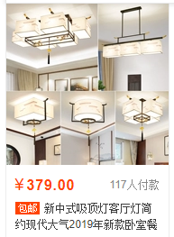
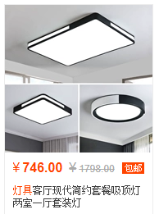
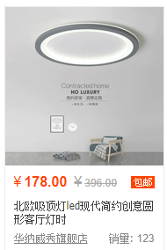
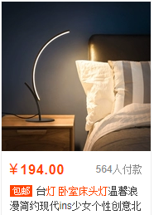
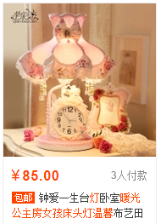
个性化标题生成结果展示
实验结果
生成标题示例
评价指标设计
模型对比实验
电商概念
玻璃灯具灯饰
商品集
（个性化偏好）

Slide 31
个性化标题生成结果展示
实验结果
生成标题示例
评价指标设计
模型对比实验
电商概念
玻璃灯具灯饰
商品集
（个性化偏好）
生成标题
现代元素吸顶灯，彰显极简魅力

Slide 32
个性化标题生成结果展示
实验结果
生成标题示例
评价指标设计
模型对比实验
电商概念
玻璃灯具灯饰
商品集
（个性化偏好）
生成标题
现代元素吸顶灯，彰显极简魅力
一灯一世界，一亮一温馨

Slide 33
评价指标设计
实验结果
生成标题示例
评价指标设计
模型对比实验
正确性
BLEU （模型生成标题与参考标题计算 BLEU1）
人工评价 （准则：主题准确、通顺且合理，总体质量评价）
主题相关度
人工评价 （准则：生成标题与电商概念描述主题的相关程度打分）
吸引度
人工评价（准则：生成标题对人的吸引度打分）
Notes:
吸引度：判断生成的标题是否够引人
BLEU （模型生成标题与给定电商概念间计算 BLEU1）

Slide 34
实验结果
实验结果
生成标题示例
评价指标设计
模型对比实验
输入特征 | Bleu-1 | Perplexity | Accuracy (Human)
词（位置） | 28.36 | 4.79 | 0.78
词（位置）+ 标签 | 29.31 | 4.79 | 0.80
字（位置） | 30.39 | 4.72 | 0.86
字（位置）+ 词（位置）+ 标签 | 33.24 | 5.22 | 0.88
输入特征的层级融合
总结与思考：
1.字特征与词特征的层级融合比较有效；字特征的词汇表要小于词特征的词汇表按字级别进行生成可以缓解数据稀疏问题；
2. 由于数据不足或分布偏置等问题，生成模型的解码端学到的隐式语言模型能力稍弱，考虑引入外部预训练语言模型来帮助生成标题。
字（positional）
学
习
用
品
+
+
词（positional）
学习
用品
+
+
分词标签
XS
CP_CORE_TONGCHENG

Slide 35
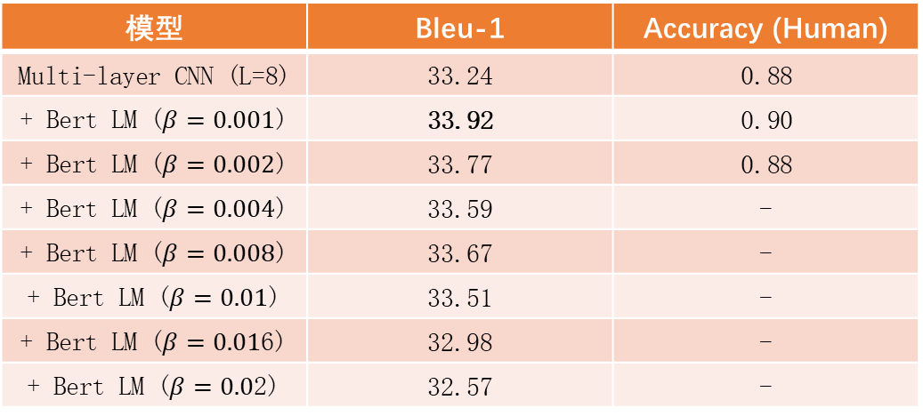
解码模型比较
实验结果
生成标题示例
评价指标设计
模型对比实验
模型 | Bleu-1 | Accuracy (Human)
Multi-layer CNN (L=8) | 33.24 | 0.88
+ Bert LM ($β=0.001$) | 33.92 | 0.90
+ Bert LM ($β=0.002$) | 33.77 | 0.88
+ Bert LM ($β=0.004$) | 33.59 | -
+ Bert LM ($β=0.008$) | 33.67 | -
+ Bert LM ($β=0.01$) | 33.51 | -
+ Bert LM ($β=0.01$6) | 32.98 | -
+ Bert LM ($β=0.0$2) | 32.57 | -
Bi-Attention融合模型
思考与分析：
适当的使用预训练语言模型可以帮助生成更合理的拟人化标题，但过度使用会破坏生成模型本身学习好的分布。

Slide 36
未来工作计划
多模型集成训练
解码
. . .
.. . .
1. 利用多模型集成来提高模型的泛化能力；
2. 使得预训练语言模型的状态
参与训练，更加灵活。
Gate Mechanism
. . .
.. . .
DNN
. . .
.. . .
DNN
. . .
. . .
. . .
. . .
.. . .
.. . .
.. . .
.. . .
GEN 1
GEN 2
GEN 3
Bert LM
输入序列
Notes:
对输入进行不同划分处理，可以训练不同的模型，我们可以将这些模型最终的解码状态和预训练语言模型的输出状态进行门融合，联合解码，生成输出序列。

Slide 37
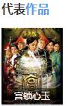

未来工作计划
引入图谱知识及其他外部知识
图谱本体
将概念映射到语义本体中，
更好的理解用户需求。
杨幂
entity
实体识别
相似、搭配
女包
concept
杨幂 同款
外部百科知识
Notes:
引入其他商品和用户信息以及外部知识，帮助模型生成标题

Slide 38
未来工作计划
多模型集成训练
引入图谱知识及其他外部知识
控制生成标题的长度，符合应用场景需求
主题推荐中展示标题长度有限，需要控制标题长度，考虑在模型输入特征中加入长度信息控制生成。
完成AAAI2020论文的工作

Slide 39
致谢
非常感谢@华仔老师，@喜阙老师和@棋落老师对我工作中的指导和帮助，也感谢团队中的其他老师和同学们对我工作的帮助和支持。
Notes:
总结+分享

Slide 40
谢谢
罗志一（银灵）
Notes:
总结+分享

